Slide 1

Merge usando Git com repositórios locais
Aula 05 - Parte 1
Disciplina: Ambiente de Desenvolvimento e Operação
Prof. Antonio

Slide 2
Referência desta aula
Chacon, S.; Straub, B. Pro Git. Apress, 2014.
Disponível em <https://git-scm.com/book/en/v2>.

Slide 3
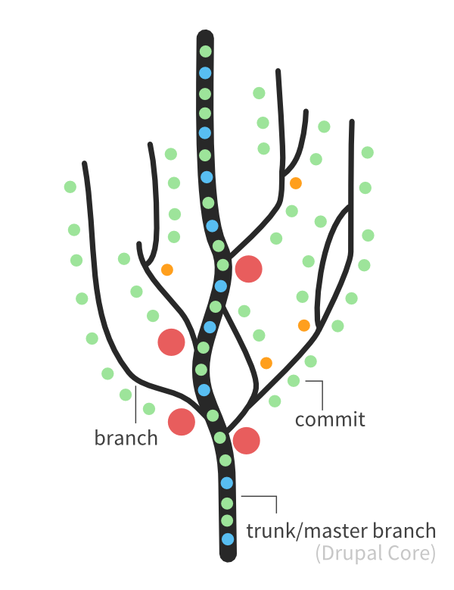
Árvore de versões
Fonte: http://www.drupal.org/node/991716

Slide 4
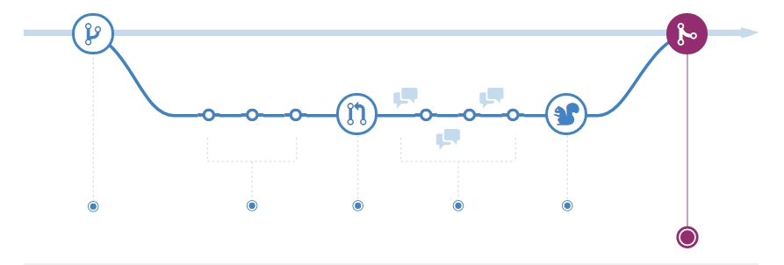
Workflow Github
Fonte: https://guides.github.com/introduction/flow

Slide 5
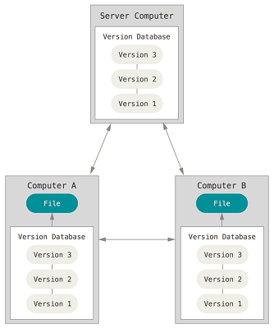
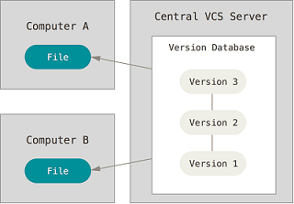
Git Distruido
GitHub pela Web
GitHub
Navegador
web
Siteweb
Navegador
web
Fonte: https://git-scm.com/book/en/v2/Getting-Started-About-Version-Control

Slide 6
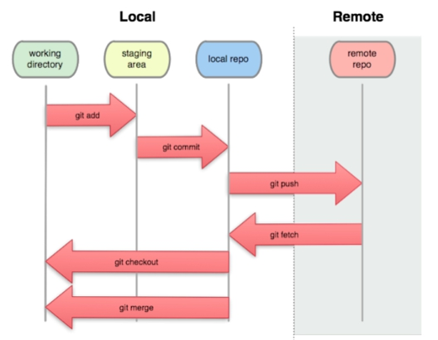
Operações nos repositórios Git
Fonte: https://greenido.wordpress.com/2013/07/22/git-101-useful-commands/

Slide 7
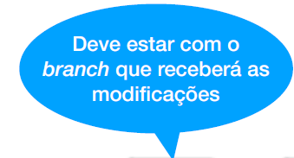
Merge
clone

Slide 8
Exercício Passo 1
Acesse pela web a sua conta no GitHub.
Crie um novo repositório chamado devops-aula05 e
inicialize-o com um arquivo chamado README.md.
Crie um novo branch com o nome v1.

Slide 9
Passo 2
Faça o clone do repositório no seu computador local
(consulte o material da aula 4 para se lembrar como
executar a operação de clone).
Faça o checkout do branch v1 (consulte o material da
aula 4 para se lembrar como executar a operação de
checkout).

Slide 10
Passo 3
No seu diretório de trabalho (que está com o branch v1), crie as pastas docs e src.
Crie os arquivos:
docs/requisitos.md
docs/arquitetura.md
src/jogovelha.py
src/testes.py

Slide 11
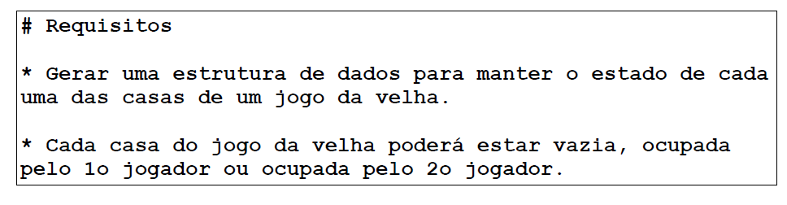
Passo 4
Edite o conteúdo do arquivo docs/requisitos.md para que fique com o conteúdo abaixo:

Slide 12
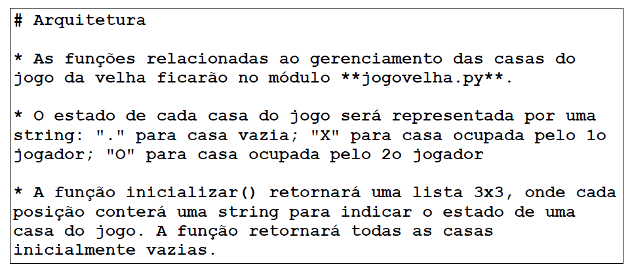
Passo 5
Edite o conteúdo do arquivo docs/arquitetura.md para que fique com o conteúdo abaixo:

Slide 13
Passo 6
Edite o conteúdo do arquivo src/jogovelha.py para que fique com o conteúdo abaixo:
def inicializar():
tab = [ ]
for i in range(3):
linha = [ ]
for j in range(3):
linha.append(".")
tab.append(linha)
return tab
def main( ):
jogo = inicializar( )
print (jogo)
if __name__ == "__main__":
main()

Slide 14
Passo 7
Edite o conteúdo do arquivo src/testes.py para que fique
com o conteúdo abaixo:
import jogovelha
import sys
erroInicializar = False
jogo = jogovelha.inicializar()
if len(jogo) != 3:
erroInicializar = True
else:
for linha in jogo:
if len(linha) != 3:
erroInicializar = True
else:
for elemento in linha:
if elemento != '.':
erroInicializar = True
if erroInicializar:
sys.exit(1)
else:
sys.exit(0)

Slide 15
Passo 8
Adicione todos os arquivos ao staging area (consulte o material da aula 4 para se lembrar como executar a operação de add).
Faça o commit com o comentário “versão 1” (consulte o material da aula 4 para se lembrar como executar a operação de commit).
Faça o push para o repositório remoto (consulte o material da aula 4 para se lembrar como executar a operação de push).
Confira no site GitHub se as modificações foram enviadas para o branch v1.

Slide 16
Merge
clone

Slide 17
Passo 9
Já sabemos como realizar o merge pela aplicação web. Vamos agora realizar o merge do branch v1 no master usando as ferramentas locais.
Execute a operação de fetch (executando o comando git fetch ou pela opção fetch do TortoiseGit).
Faça o checkout do branch master.
Execute o merge das modificações feitas no branch v1 (executando o comando git merge v1 ou pela opção merge do TortoiseGit).
Execute a operação de push.
Confira no site GitHub se as modificações foram enviadas para o branch master.

Slide 18


